Slide 1
1024 D1 cluster: An Initial Report
With PerfXLab Debian, OpenAnolis RISC-V port & etc.
Robin Lu
TARSIER Lab

Slide 2
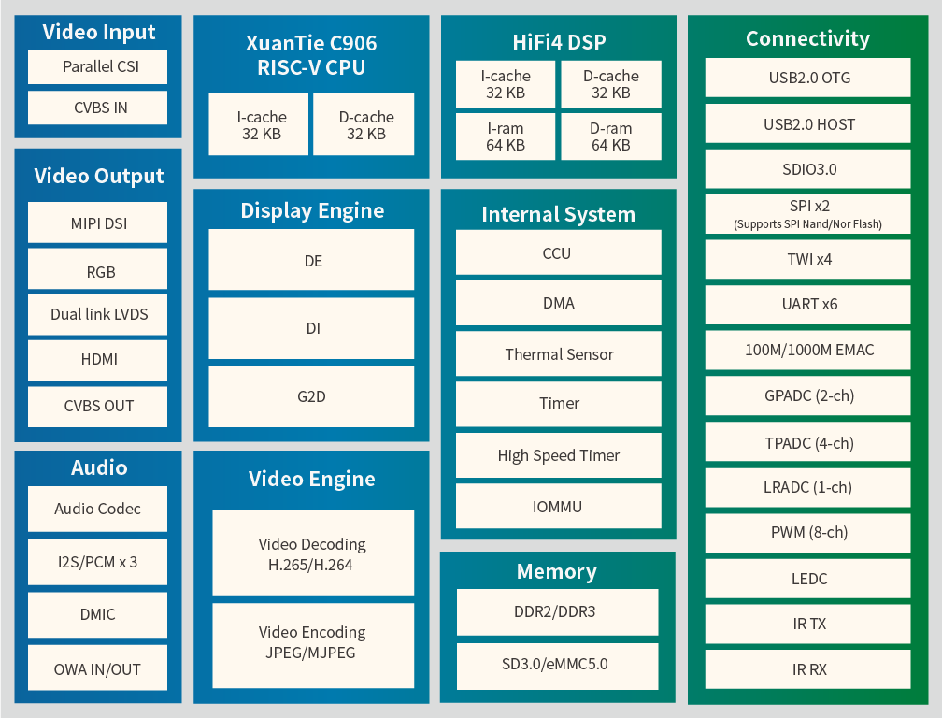
全志D1
Interconnect:
  只有MIPI CSI/DSI和千兆有潜力
    （或许可以FPGA接管DDR）
  目前用千兆交换机，MESH/超立方拓扑
基于平头哥 C906
  Architecture RV64GCV
  Pipeline 5 stage in-order
  Vector Unit 32*128bit
  CACHE 32KB I/D-cache
  DRAM DDR3 2GB
  Vector Unit: rvv0.7.1, INT8-64
  FP8-64, BFP16, 4GFLOPs(1GHz)
  理论性能：4TFLOPS

Slide 3
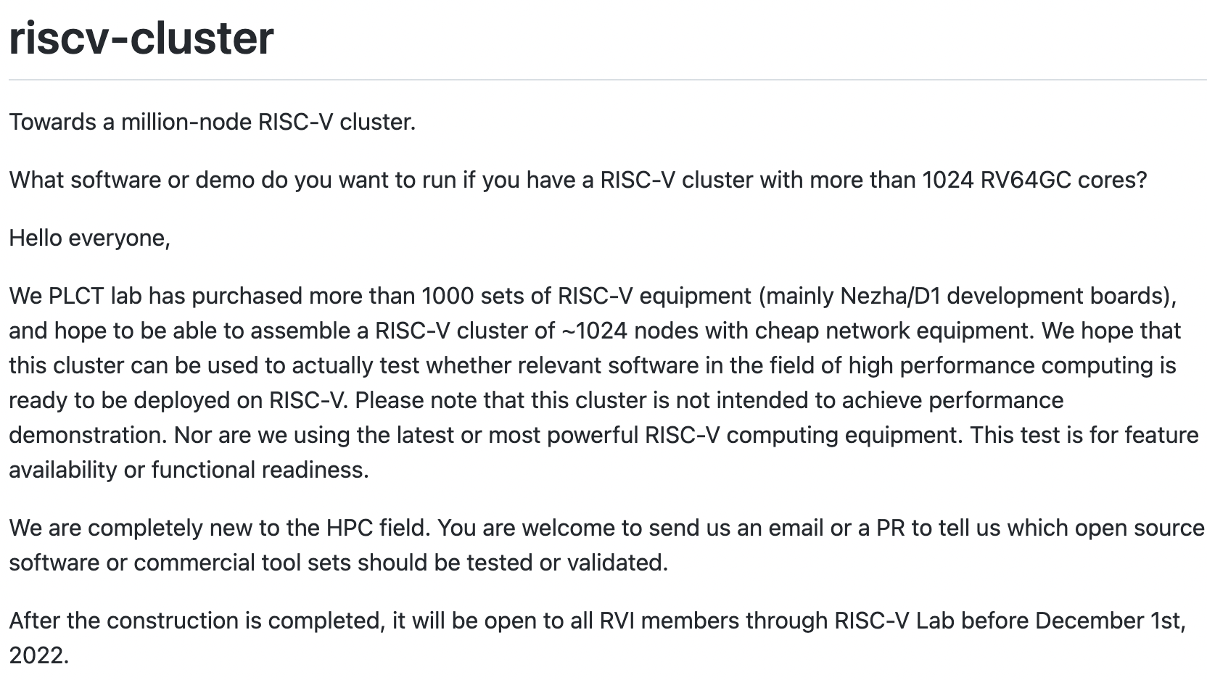

Slide 4
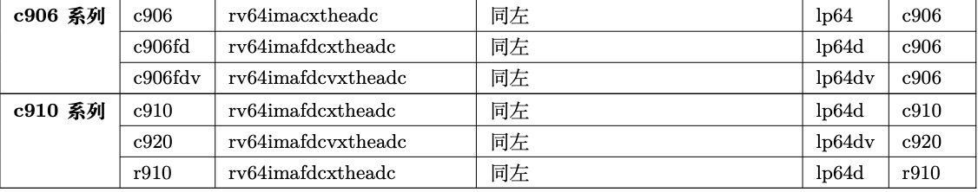
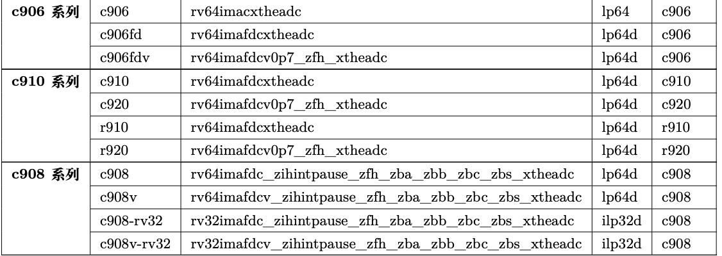
T-head’s Toolchain: What a mess
部分兼容主线工具链
  主线GCC生成的lp64d作为userland
Different ABIs: LP64, LP64v, LP64d, LP64dv
然而：不是每个应用都能在
一个ABI/一个march下生成
  So f**k you, rvv-0.7.1
  OpenPPL: -march=rv64gcvxtheadc -mabi=lp64d
  NCNN/OpenBLAS: -march=rv64gcv0p7_zfh_xtheadc -mabi=lp64d
  OpenCV: -march=rv64gcvxthead -mabi=lp64v -pthread
    打 patch 的话可以 lp64d + rvv-1.0.0，但没完全过 core test

Slide 5

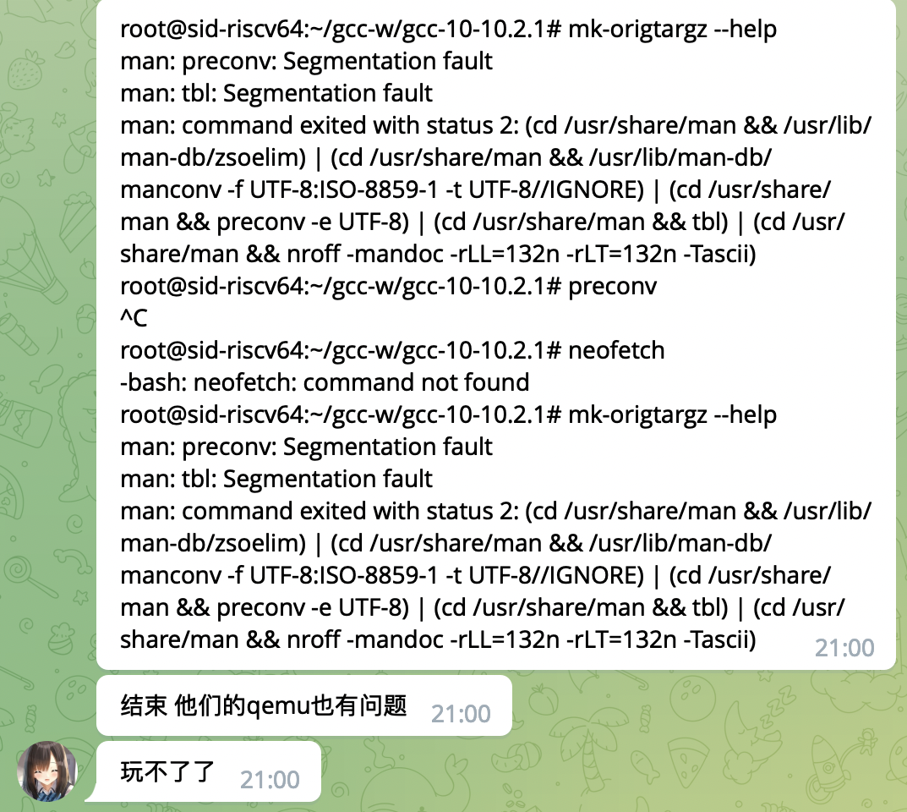
T-head’s Toolchain: What a mess

Slide 6
目前进度：基础库
OpenBLAS: Powered by PerfXLab
  可以用最新工具链无痛编译
  已经通过测试，产出了 -static 的静态链接库
  包含LAPACKE, ...
MPI (OpenMPI, MPIch)
  OpenMPI可以本机编译产出lp64d的版本，lp64v没有很好处理办法（交叉编译一定会失去Fortran support + 有 mpicc 问题） - 手写 Map-Reduce + OpenCV ？
ATLAS, FFTW等其他数学库
  目前看应该没有太多难点。

Slide 7
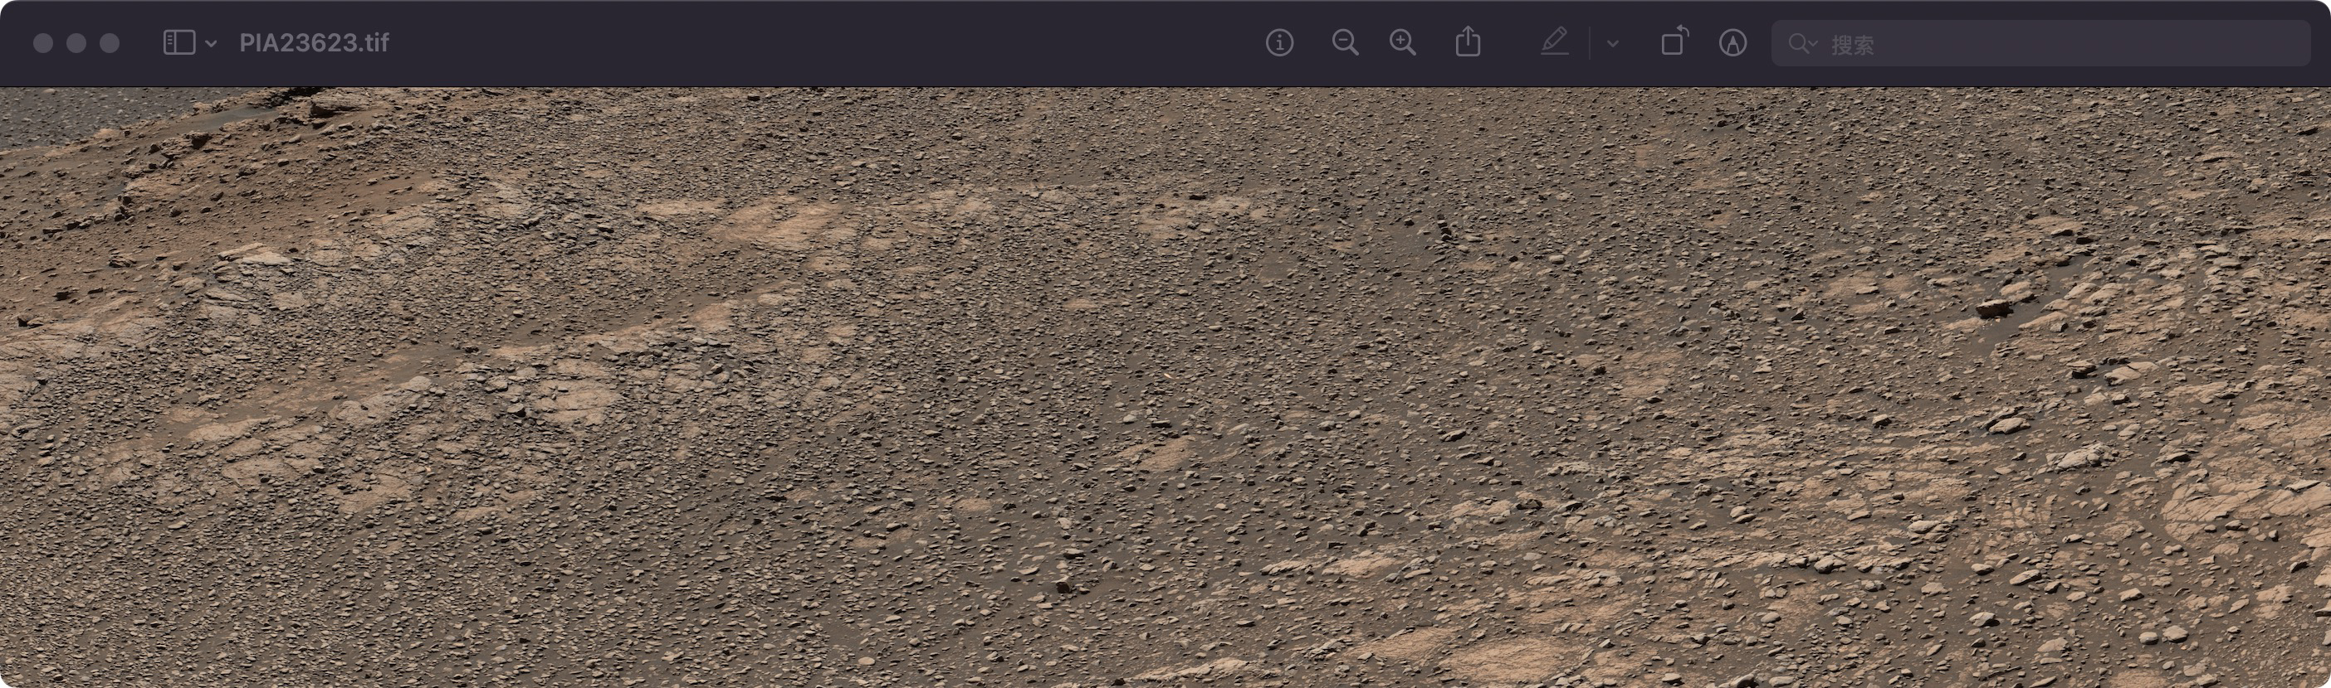
目前进度：AI应用
NCNN, OpenPPL均已经通过测试
  下一步：OpenMPI+NCNN: So what?
    https://github.com/parrotsky/AutoDiCE
    切一个LeelaZero模型？切一个Transformer模型？
  下一步：OpenMPI+OpenCV:
    分布式计算摄影？
    我们可以对一个2G的照片做什么？

Slide 8
目前进度：高性能（？计算
只依赖OpenMPI的
  Libgrape: https://github.com/alibaba/libgrape-lite , A C++ library for parallel graph processing
  CoreNEURON: https://www.neuron.yale.edu/neuron/（正在调试）
  QuEST: https://github.com/QuEST-Kit/QuEST （还未开始）
OpenMPI + OpenBLAS
  GROMACS: https://www.gromacs.org/ (TBD)
  CESM: https://github.com/ESCOMP/CESM (TBD)
性能演示：
  HPL （交叉编译成功，待测试）
  HPCG （交叉编译成功，待测试）
  我也不知道HPL/HPCG效率能有多高，希望能有30%+吧。

